Slide 1
ФИЗИКА · 8-СЫНЫП · 28-САБАҚ
Электр өрісі, электр өрісінің кернеулігі
Бөлім: Электростатика негіздері
Құндылық: Бірлік және ынтымақ

Slide 2
Сабақтың мақсаты Сабақтың басы · 6 мин
Сабақ соңында біз:
1
электр өрісі ұғымын түсіндіреді
2
электр өрісінің кернеулігін күштік сипаттама ретінде анықтайды
3
E = F/q формуласын қолданып, кернеулікті есептейді
4
зарядтардың «алыстан» әрекеттесуін өріс ұғымымен негіздейді
Оқу мақсаты: 8.4.1.6 - электр өрісі ұғымының физикалық мағынасын түсіндіру және оның күштік сипаттамасын анықтау
Электр өрісі, электр өрісінің кернеулігі
2

Slide 3
Білімді өзектендіру Сабақтың басы · 6 мин
«Түйінді сөздер»
Өткен тақырып: Электр зарядының сақталу заңы, қозғалмайтын зарядтардың өзара әрекеттесуі, Кулон заңы, элементар электр заряды Пр. №4 сапалық және сандық есептер шығару
Тақтадағы 5 түйінді сөзді («Электр зарядының сақталу заңы, қозғалмайтын зарядтардың өзара әрекеттесуі, Кулон заңы, элементар электр заряды Пр. №4 сапалық және сандық есептер шығару» тақырыбынан) пайдаланып, оқушылар 2–3 сөйлемнен тұратын түсіндірме құрайды.
«Бірлік бар жерде – тірлік бар» (халық мақалы).»
—
Электр өрісі, электр өрісінің кернеулігі
3

Slide 4
Проблемалық жағдаят Сабақтың басы · 5 мин
Зарядталған шар қағазға тимей-ақ оны тартады. Әсер қалай беріледі?
?
Болжамдарыңды айтыңдар! Бүгінгі сабақтың тақырыбы қандай болуы мүмкін?
Электр өрісі, электр өрісінің кернеулігі
4

Slide 5
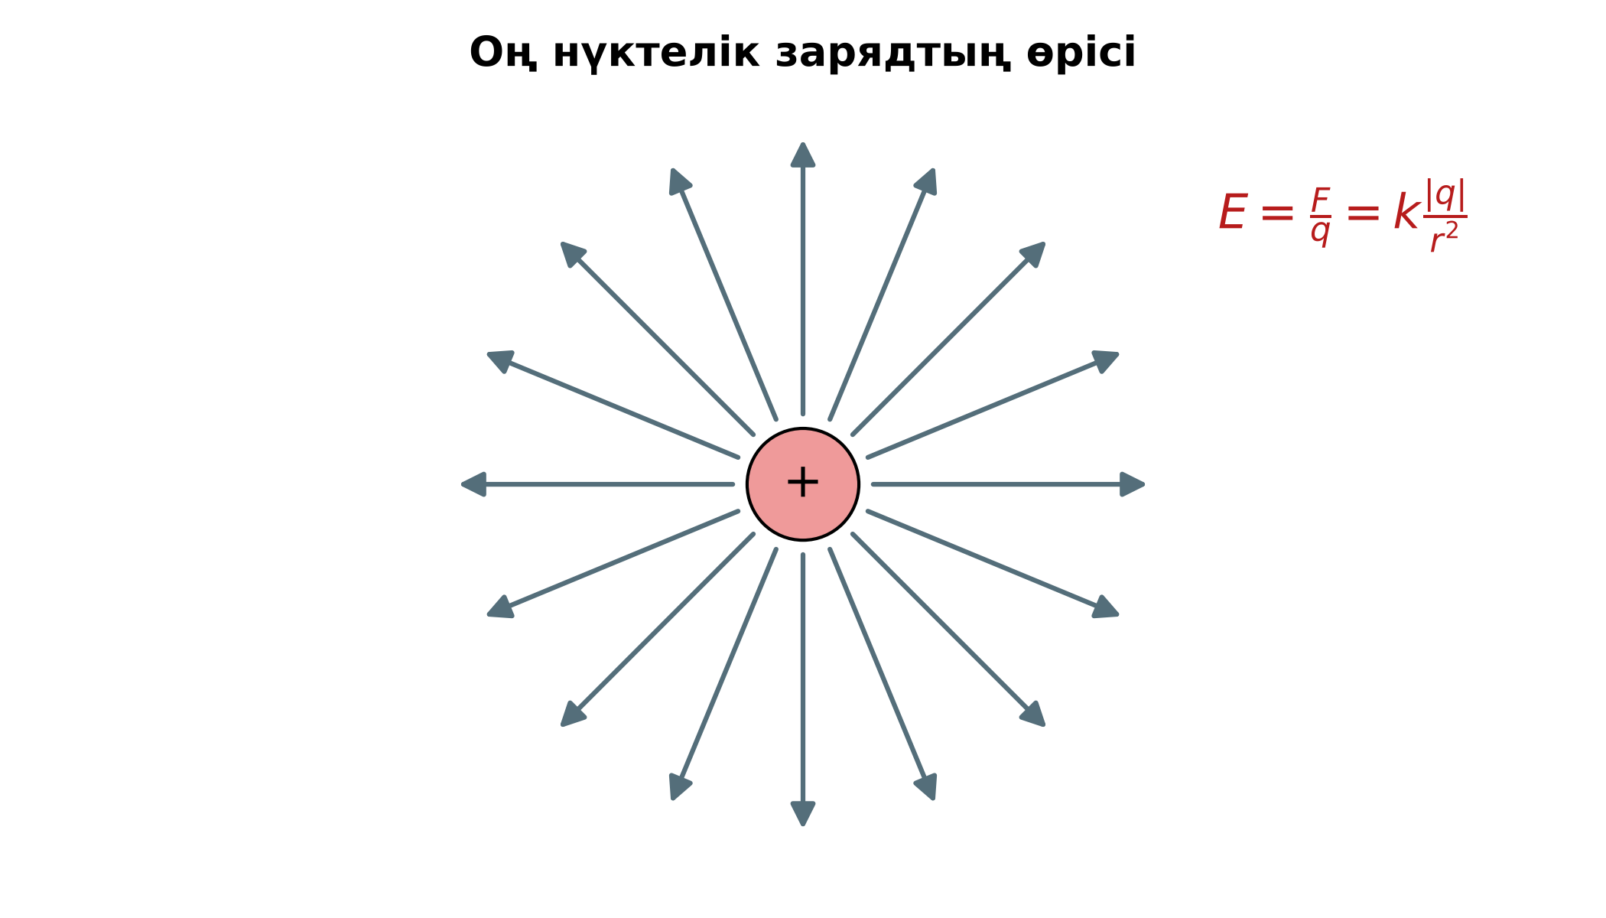
Жаңа білім Сабақтың ортасы · 12 мин
Электр өрісі, электр өрісінің кернеулігі
Электр өрісі – зарядтардың айналасында пайда болатын, басқа зарядтарға күшпен әсер ететін материяның ерекше түрі.
Кернеулік: E = F/q₀; бірлігі Н/Кл (В/м); векторлық шама.
Нүктелік заряд өрісі: E = k|q|/r².
Кернеулік векторы оң сынақ зарядқа әсер ететін күш бағытымен бағытталады.
Электр өрісі, электр өрісінің кернеулігі
5

Slide 6
Негізгі формулалар мен ұғымдар Сабақтың ортасы · 12 мин
Есте сақта
Кернеулік: E = F/q₀; бірлігі Н/Кл (В/м); векторлық шама.
1
Нүктелік заряд өрісі: E = k|q|/r².
2
Электр өрісі, электр өрісінің кернеулігі
6

Slide 7

Суретпен жұмыс Сабақтың ортасы · 12 мин
Суретте не бейнеленген?
?
Қандай физикалық шамалар көрсетілген?
?
Олар қалай байланысқан?
?
Өз сөзіңмен түсіндір.
Электр өрісі, электр өрісінің кернеулігі
7

Slide 8

Виртуалды зертхана Сабақтың ортасы · 12 мин
PhET симуляциясы
1
Симуляцияны QR-код арқылы ашыңдар
2
Параметрлерді өзгертіп, нәтижені бақылаңдар
3
Қандай шама қалай өзгереді? Қорытындыны дәптерге жазыңдар
phet.colorado.edu/en/simulations/charges-and-fields
Электр өрісі, электр өрісінің кернеулігі
8

Slide 9
Бекіту: «Карусель» Сабақтың ортасы · 7 мин
Карусель
Топтар кезекпен әр үстелдегі тапсырманы орындап, келесіге ауысады, алдыңғы топтың шешімін тексереді.
ТАПСЫРМА
Үлгі есеп: 2 нКл зарядқа 4·10⁻⁵ Н күш әсер етеді. E = 4·10⁻⁵/2·10⁻⁹ = 2·10⁴ Н/Кл.
Электр өрісі, электр өрісінің кернеулігі
9

Slide 10
Сергіту сәті Сабақтың ортасы · 2 мин
Сергіп алайық
«Маятник». Оқушылар қолдарымен маятниктің тербелісін көрсетеді: баяу – жылдам – тоқтау.
Электр өрісі, электр өрісінің кернеулігі
10

Slide 11
Деңгейлік тапсырмалар Сабақтың ортасы · 11 мин
Деңгейіңді таңда
A
B
C
A деңгейі
B деңгейі
C деңгейі
білу, түсіну
қолдану
талдау, жинақтау
А деңгейін орындасаң — В деңгейіне өт!
Электр өрісі, электр өрісінің кернеулігі
11

Slide 12
А деңгейі: білу, түсіну Сабақтың ортасы · 11 мин
A
Кернеулігі 500 Н/Кл өрісте 4 мкКл зарядқа әсер ететін күш?
Жауабы
F = 2·10⁻³ Н.
Электр өрісі, электр өрісінің кернеулігі
12

Slide 13
В деңгейі: қолдану Сабақтың ортасы · 11 мин
B
5 нКл зарядтан 30 см қашықтықтағы өріс кернеулігін тап.
Жауабы
E = 9·10⁹·5·10⁻⁹/0,09 = 500 Н/Кл.
Электр өрісі, электр өрісінің кернеулігі
13

Slide 14
С деңгейі: талдау, жинақтау Сабақтың ортасы · 11 мин
C
Неліктен зарядтан алыстаған сайын өріс әлсірейді? E(r) графигін салып, 2 және 4 есе алыстағандағы мәндерін салыстыр.
Жауабы
E ~ 1/r²: 2 есе алыста – 4 есе аз, 4 есе алыста – 16 есе аз.
Электр өрісі, электр өрісінің кернеулігі
14

Slide 15

Бекіту: LearningApps викторинасы Сабақтың соңы · 7 мин
Тез жауап бер
1
Кернеулік бірлігі?
Н/Кл
2
E = F/q: 0,2 Н, 2 мкКл
10⁵ Н/Кл
3
Кернеулік – вектор ма?
иә
LearningApps
Электр өрісі, электр өрісінің кернеулігі
15

Slide 16
Рефлексия Сабақтың соңы · 7 мин
«Рефлексия ағашы»
жасыл жапырақ – бәрі түсінікті; сары – біраз сұрақ бар; қызыл – қайталау керек.
9–10 балл
Өте жақсы
7–8 балл
Жақсы
5–6 балл
Қанағаттанарлық
0–4 балл
Қолдау қажет
Электр өрісі, электр өрісінің кернеулігі
16

Slide 17
Үй тапсырмасы Сабақтың соңы
Үйде орында
A
B
C
§20; 3 есеп.
Өрістің әсерін көрсететін 2 тұрмыстық мысал.
Майкл Фарадейдің өріс туралы идеясы туралы хабарлама.
Электр өрісі, электр өрісінің кернеулігі
17

Slide 18
Сабаққа белсенді қатысқандарыңа рахмет!
«Бірлік бар жерде – тірлік бар» (халық мақалы).»
—

